Slide 1
--浏览器驱动的部署
基于Python的Selenium3自动化测试
讲师：Leo
Notes:
课程名称

Slide 2


目录
火狐（FireFox）浏览器驱动
谷歌（Chrome）浏览器驱动
可能遇到的问题
Notes:
课程名称

Slide 3
基础环境
Windows 10 64位；
Python3.7.5；
Selenium3.14；
FireFox 84；
Chrome 85。
注：
如果你想使用FireFox的旧版本（47以下）。
如使用Python3.6 + Selenium2.48+FireFox46，可以去下载FireFox的历史版本，
FireFox的历史版本下载地址如下：
https://download-installer.cdn.mozilla.net/pub/FireFox/releases/
或
http://ftp.mozilla.org/pub/FireFox/releases/
旧版本的FireFox可以使用插件FireBug、FirePath、WebDriver Element Locator等插件。本书提供的资料里也提供了这些插件。

Slide 4
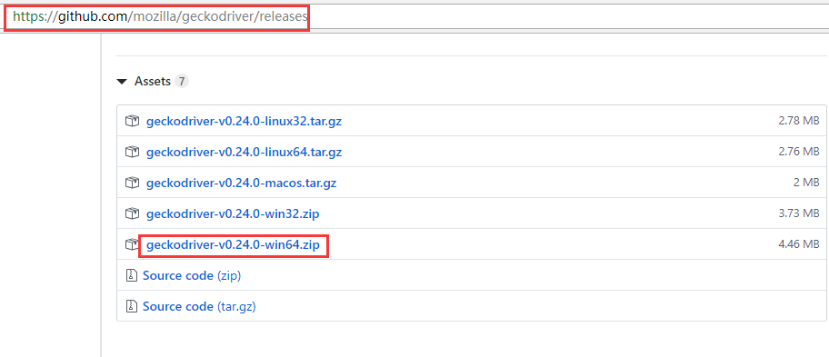
FireFox浏览器
Geckodriver下载
  https://gitHub.com/mozilla/geckodriver/releases

Slide 5
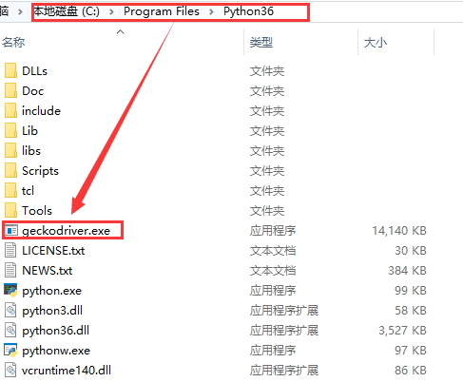
FireFox浏览器
将下载的geckodriver压缩包解压后，将geckodriver.exe复制到Python的安装目录下（作者Python的安装路径为C:\Program Files\python37。
注：
搭建过程中Python、FireFox、geckodriver都要添加到环境变量下。因为Python已经被添加到环境变量下，可直接把geckodriver放在Python的安装文件里。

Slide 6
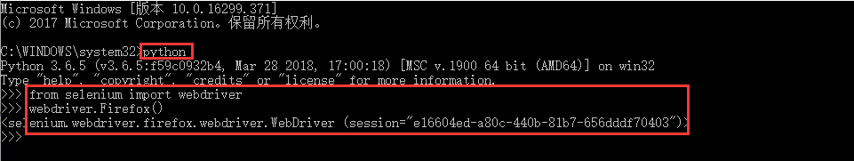
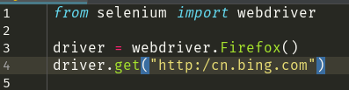
FireFox浏览器
验证Selenium。

Slide 7
目录
火狐（FireFox）浏览器驱动
谷歌（Chrome）浏览器驱动
Notes:
课程名称

Slide 8
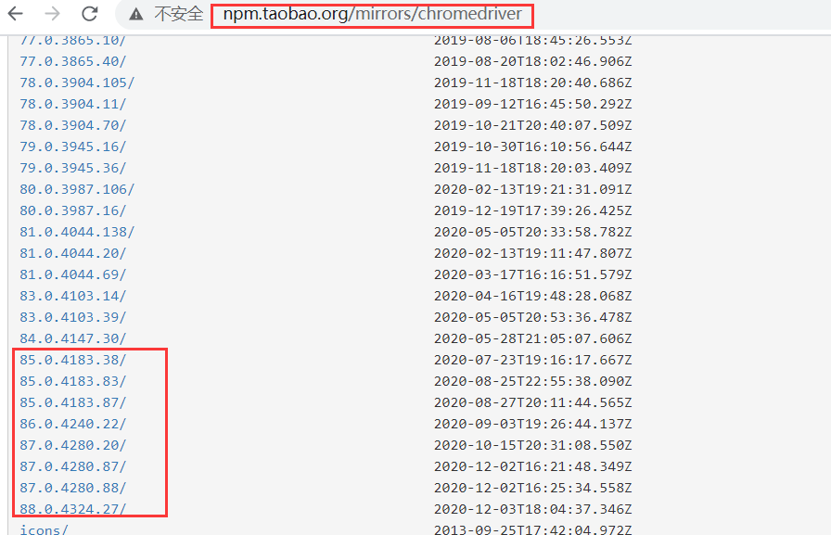
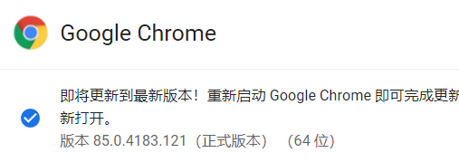
Chrome浏览器
chromedriver.exe从70开始，
就可以找与chrome版本相对应的版本下载了
下载chromedriver.exe
chromedriver.exe可在如下网址中下载：
  http://chromedriver.storage.googleapis.com/index.html；
  http://npm.taobao.org/mirrors/chromedriver
Notes:
课程名称

Slide 9
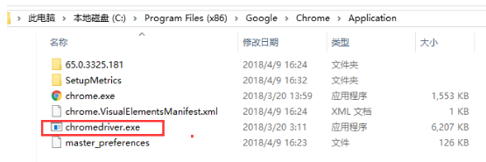
Chrome浏览器
将下载的chromedriver.exe（2.37）复制到chrome的安装目录下（一般chrome的安装路径如下，C:\Program Files (x86)\Google\Chrome\Application）。
Notes:
课程名称

Slide 10
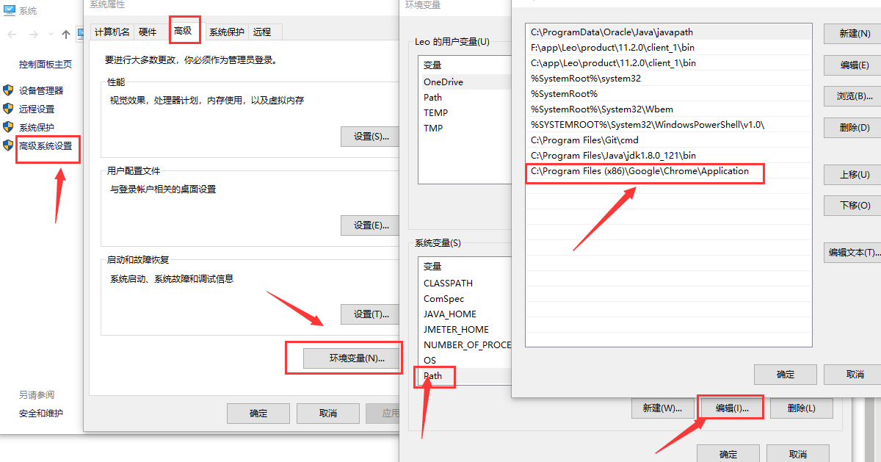
Chrome浏览器
设置系统环境变量，将chrome的路径添加到Path中。
Notes:
课程名称

Slide 11
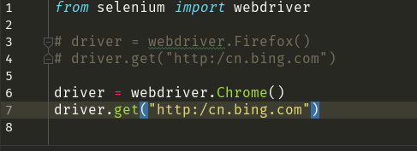
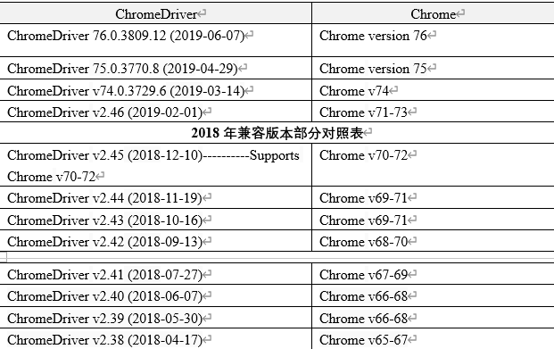
Chrome浏览器
验证Selenium。
Notes:
课程名称

Slide 12
目录
火狐（FireFox）浏览器驱动
谷歌（Chrome）浏览器驱动
可能遇到的问题
Notes:
课程名称

Slide 13
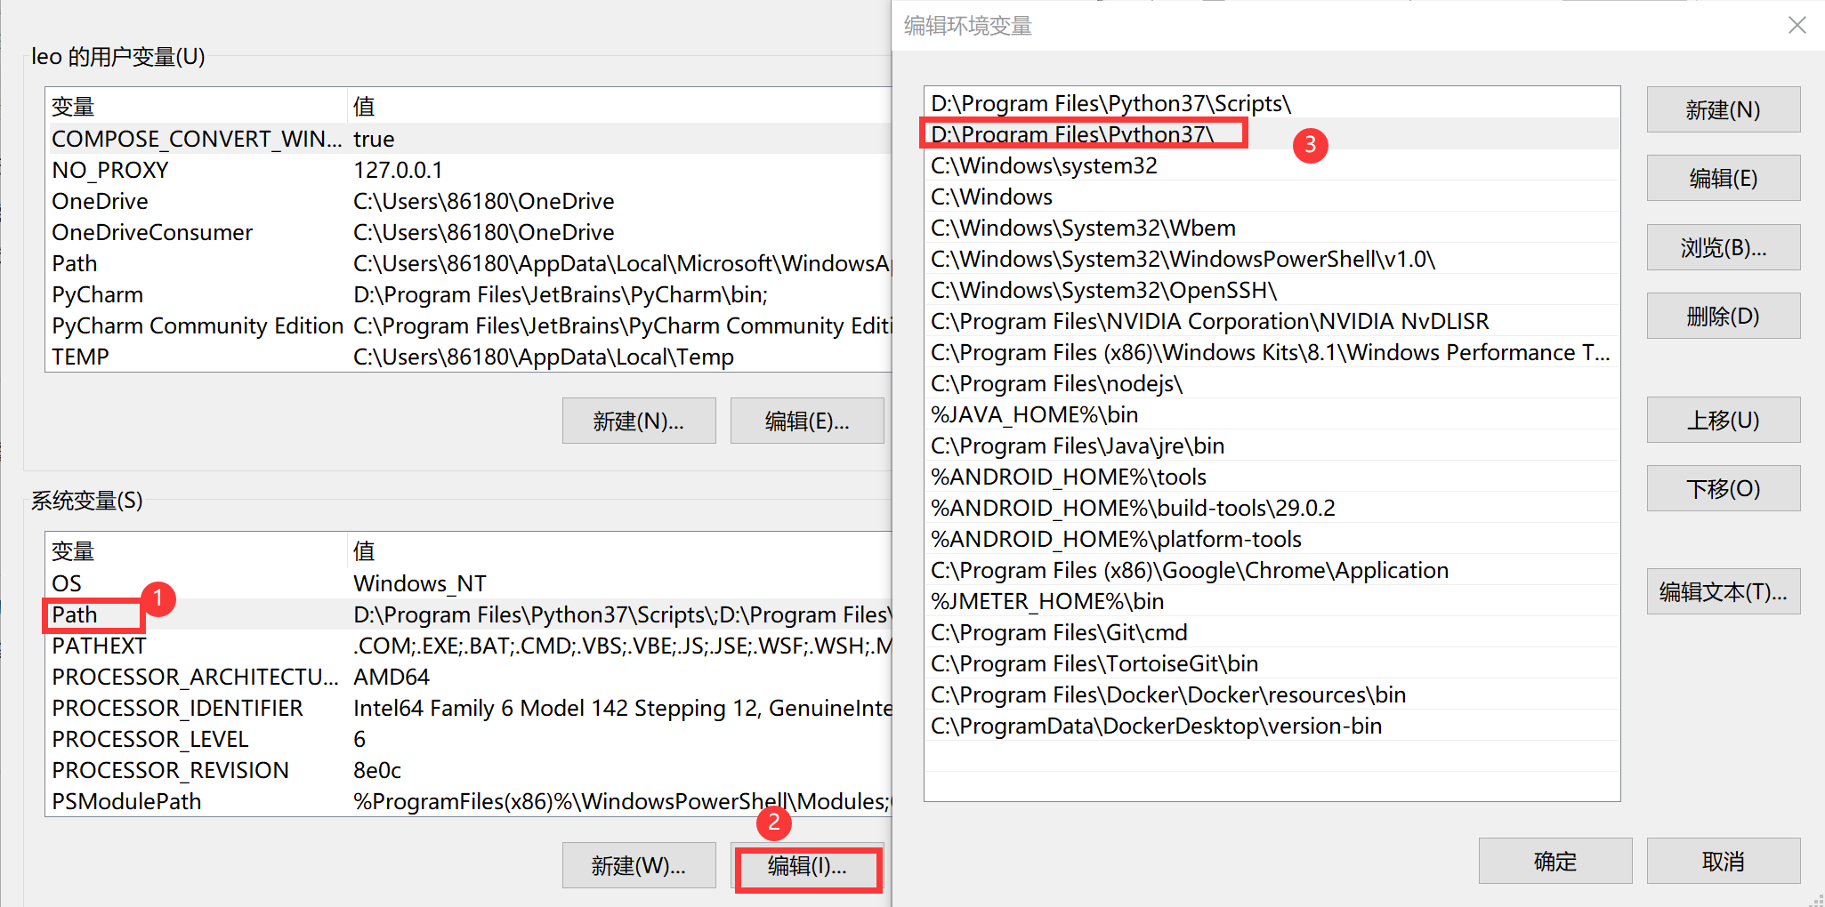
浏览器驱动部署中----可能遇到的问题
问题1： Message: 'geckodriver' executable needs to be in PATH
  解决方案：下载geckodriver.exe驱动文件。找到geckodriver.exe路径，将其配置到环境变量PATH中。使用本节的方法是直接放在Python安装目录下也是可以的。

Slide 14
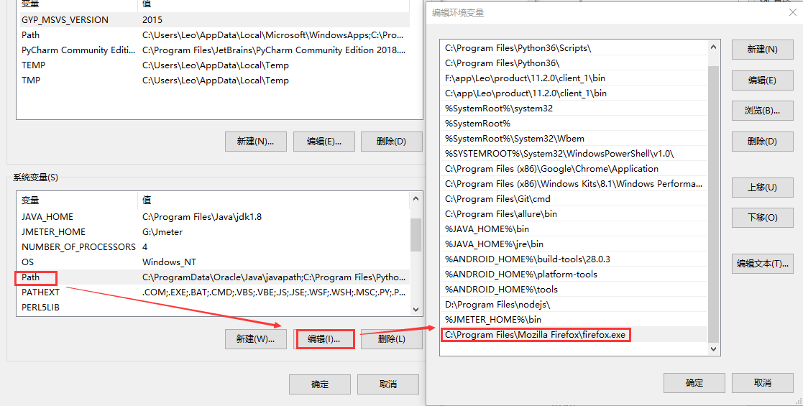
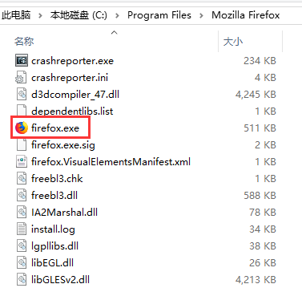
浏览器驱动部署中----可能遇到的问题
问题2： Message: Expected browser binary location, but unable to find binary in default location, no 'moz:FireFoxOptions.binary' capability provided, and no binary flag set on the command line。
  解决方案：FireFox.exe这个文件也需要配置到环境变量path下，安装完FireFox后，找到FireFox.exe这个文件的地址，添加到PATH下。如C:\Program Files\Mozilla FireFox\FireFox.exe, 如图3-49与图3-50所示。

Slide 15


Slide 16

Q&A
学习过程中的疑问，可以联系作者
Notes:
课程名称

